Slide 1
Esercizi sul campo elettrico e sulla legge di Coulomb

Slide 2
Consigli generali:
Convertire tutti i valori che ci vengono forniti dal testo nelle unità di misura del Sistema Internazionale.
Fissare un sistema di riferimento.

Slide 3

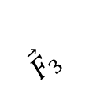


1)
y
Quali sono le componenti della forza elettrostatica che agiscono sulla carica in basso a sinistra ?
+q
+
-
-q
2
i
a
$${\vec{F}}_{3}$$
$${\vec{F}}_{2}$$
x
+2q
+
-
-2q
$${\vec{F}}_{1}$$
Svolgimento:
Scriviamo le componenti di ciascuna forza elettrostatica ( ATTENZIONE AL SISTEMA DI RIFERIMENTO ) :
$F_{1}=− k \frac{q 2q}{a^{2}}=−\frac{1}{4πε_{0}}$ $\frac{q 2q}{a^{2}}$
$F_{2}=k \frac{2q^{2}}{a^{2}}=\frac{1}{4πε_{0}}$ $\frac{2q^{2}}{a^{2}}$
$F_{3}=k \frac{q 2q}{i^{2}}=\frac{1}{4πε_{0}}$ $\frac{2q^{2}}{i^{2}}$
Dobbiamo ricavare a, ma dalla trigonometria sappiamo che: $\left\{\begin{aligned}i\cos{θ}= α \\ i\sin{θ}= a \underset{⇒}{θ=\frac{π}{4}} i^{2}=2a^{2}\end{aligned}\right.$

Slide 4
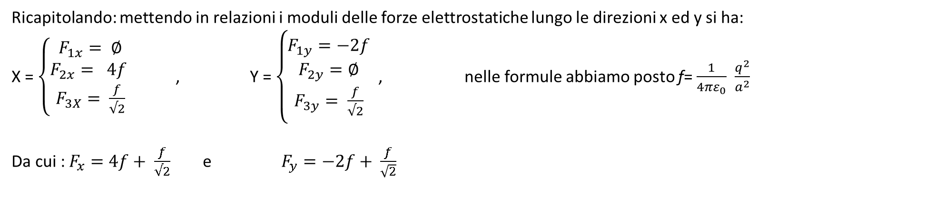
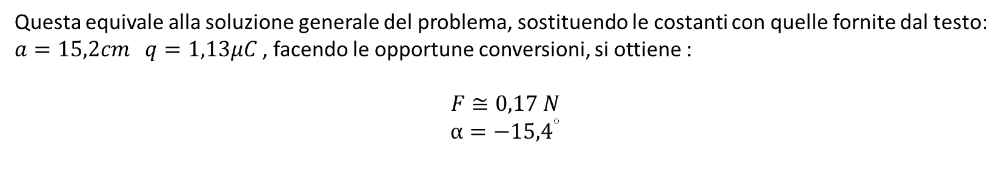
:
Ricapitolando: mettendo in relazioni i moduli delle forze elettrostatiche lungo le direzioni x ed y si ha:
X = $\left\{\begin{aligned}F_{1x}= ∅ \\ F_{2x}= 4f \\ F_{3X}= \frac{f}{√2}\end{aligned}\right.$ , Y = $\left\{\begin{aligned}F_{1y}=−2f \\ F_{2y}=∅ \\ F_{3y}= \frac{f}{√2}\end{aligned}\right.$ , nelle formule abbiamo posto f= $\frac{1}{4πε_{0}}$ $\frac{q^{2}}{a^{2}}$
Da cui : $F_{x}=4f+ \frac{f}{√2}$ e $F_{y}=−2f+ \frac{f}{\sqrt{2}}$
Per il teorema di Pitagora, si ha: $F={(F_{x}^{2}+ F_{y}^{2})}^{\frac{1}{2}}$ , da cui si ricava $α= \tan^{−1}{\frac{F_{Y}}{F_{X}}}$
Questa equivale alla soluzione generale del problema, sostituendo le costanti con quelle fornite dal testo:
$a=15,2cm q=1,13μC$, facendo le opportune conversioni, si ottiene :
$$F≅0,17 N$$
$$α={−15,4}^{°}$$

Slide 5



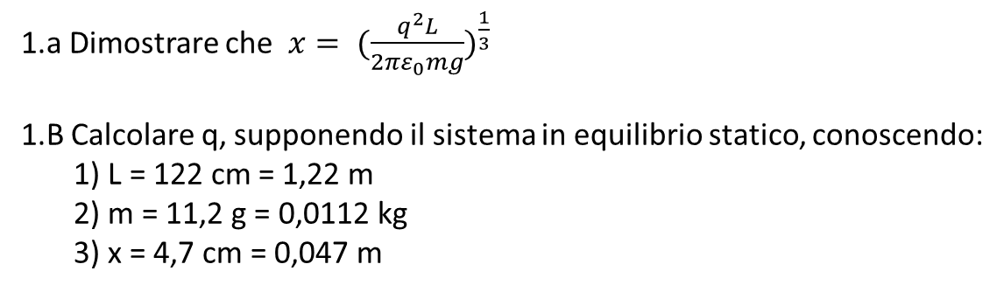

2)
y
1.a Dimostrare che $x= {(\frac{q^{2}L}{2πε_{0}mg})}^{\frac{1}{3}}$
1.B Calcolare q, supponendo il sistema in equilibrio statico, conoscendo:
1) L = 122 cm = 1,22 m
2) m = 11,2 g = 0,0112 kg
3) x = 4,7 cm = 0,047 m
L
$$θ$$
$$\vec{T}$$
X
q
q
+
+
X
$$\vec{P}$$
Svolgimento:
Condizione di equilibrio statico: $\vec{T}+ \vec{F_{e}}+m\vec{g} = ∅$
Proiettando sugli assi cartesiani X ed y si ha: $\left\{\begin{aligned}Lungo x: F_{e}=T\sin{θ} \\ Lungo y:mg=T \cos{θ}\end{aligned}\right.$ , Dividendo si ricava: $\tan{θ}= \frac{F_{e}}{mg}$
Ovvero: $\tan{θ}= k \frac{q^{2}}{x^{2}mg} \left(∗\right) . O$sservando la geometria del problema, si ha inoltre che: $(∗∗)\tan{θ}$ = $\frac{X}{2L}$
Uguagliando (*) = (**) si ha: $\frac{X}{2L}$ $=k \frac{q^{2}}{x^{2}mg}$ , risolvendo in base alla x, si ottiene: $x= {(\frac{q^{2}L}{2πε_{0}mg})}^{\frac{1}{3}}$
Per il punto 1.b usiamo la formula del punto 1.a , ottenendo $q=2,27 ∗ {10}^{−8} C$

Slide 6



3)
q
2q
D = 15 cm = 0,15 m
F = 10 N
q = ?
$$\vec{F}$$
$$\vec{F}$$
+
+
D
Svolgimento:
Scriviamo la Legge di Coulomb:
$F= \frac{1}{4πε_{0}} \frac{q 2q}{D^{2}}$
Da cui ricaviamo l’incognita $q= \sqrt{\frac{FD^{2}}{2K}}=3,5 x {10}^{−6} C=3,5 μC$

Slide 7

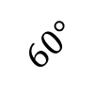




4)
Z
$${\vec{F}}_{tot}$$
1.a F(A) = ?
1.b E(a) = ?
30°
$$F_{−q}$$
$$F_{−q}$$
$$e^{θ}$$
q
q
Svolgimento:
A
30°
$F_{tot}=2 F_{−q} \cos{θ}$ = 2k $\frac{\left(−q\right)(−e^{θ})}{r^{2}}$ $\cos{30°}$
r
r
Occorre ricavare r, ricordando che $r\sin{30°}= \frac{L}{2} → r=L$
B
$$60°$$
-q
-q
L
In maniera vettoriale, si ottiene: ${\vec{F}}_{tot}=k \sqrt{3} \frac{q∗e^{θ}}{L^{2}} \hat{k}$ , abbiamo così risposto alla domanda 1.a
Per il campo elettrico: $\vec{F}=q\vec{E} ={ e}^{θ}$ $\vec{E}$ → $\vec{E}$ = $\frac{{\vec{F}}_{tot}}{e^{θ}}$ = - $\frac{kq√3}{L^{2}}$ $\hat{k}$

Slide 8
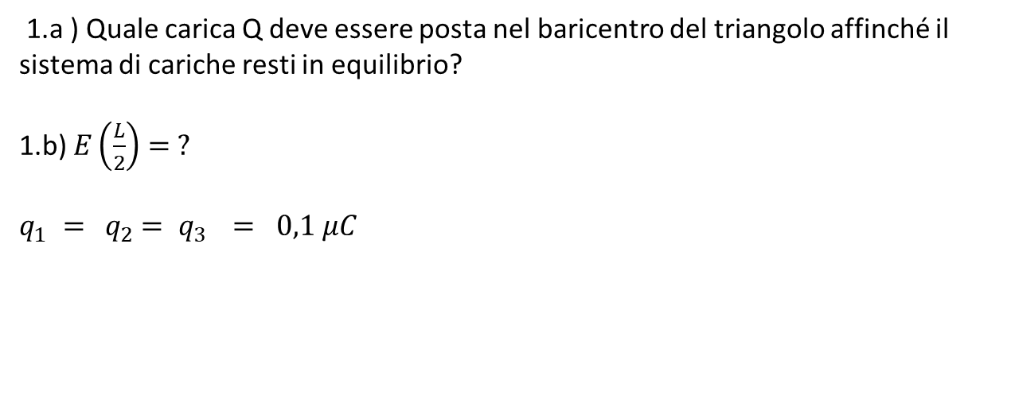
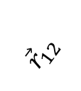





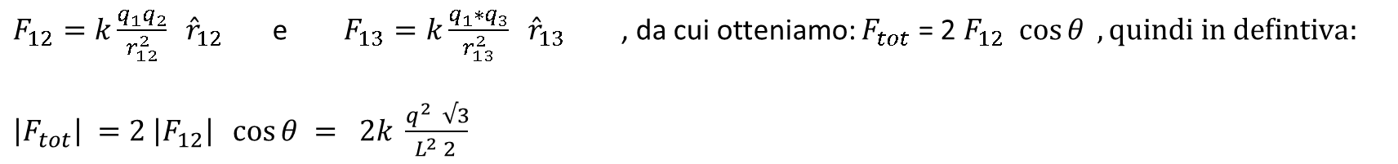
5)
$$F_{tot}$$
1.a ) Quale carica Q deve essere posta nel baricentro del triangolo affinché il sistema di cariche resti in equilibrio?
1.b) $E\left(\frac{L}{2}\right)= ?$
$$q_{1} ={ q}_{2} = q_{3 } = 0,1 μC$$
$$F_{13}$$
$$θ$$
$$F_{12}$$
q
1
$${\vec{r}}_{13}$$
$${\vec{r}}_{12}$$
Osservazioni:
L
Q
Q deve essere necessariamente negativa perché deve bilanciare le forze repulsive dovute alle 3 cariche positive disposte ai vertici del triangolo.
Svolgimento:
q
q
2
3
$F_{12}=k\frac{q_{1}q_{2}}{r_{12}^{2}} {\hat{r}}_{12}$ e $F_{13}=k\frac{q_{1}∗q_{3}}{r_{13}^{2}} {\hat{r}}_{13}$ , da cui otteniamo: $F_{tot}$ = 2 $F_{12}$ $\cos{θ} , quindi in defintiva:$
$\left|F_{tot}\right| =2 \left|F_{12}\right| \cos{θ} = 2k \frac{q^{2} √3}{L^{2} 2 }$

Slide 9

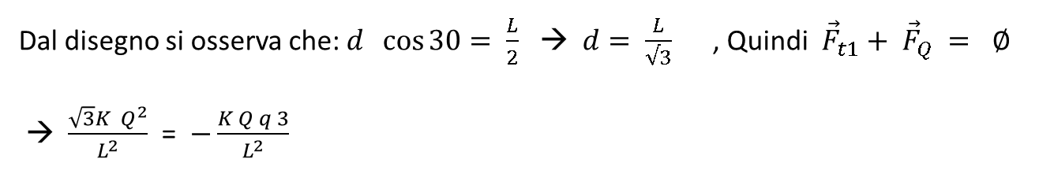






$$q_{1}$$
${\vec{F}}_{Q}$ = $k \frac{q_{2} Q}{d^{2}} \hat{K}$
$$\frac{L}{2}$$
d
$$θ$$
$$Q$$
a
$$q_{2}$$
$$q_{3}$$
Dal disegno si osserva che: $d \cos{30}= \frac{L}{2}$ → $d= \frac{L}{√3}$ , Quindi ${\vec{F}}_{t1}+ {\vec{F}}_{Q} = ∅$
→ $\frac{\sqrt{3}K Q^{2}}{L^{2}}$ = $−\frac{K Q q 3}{L^{2}}$
Risolvendo l’equazione e passando ai valori numerici forniti dal testo, si ottiene: $Q= −58 ηC$

Slide 10

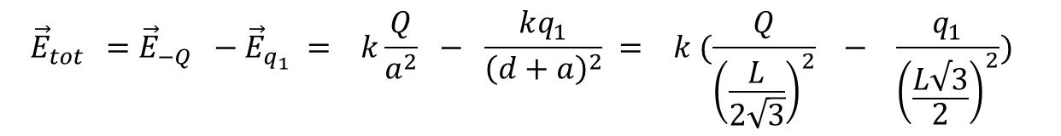


Z
Il campo elettrico risultante non dipende dalle 2 cariche positive poste alla base, perché il loro contributo al campo nel punto L/2 è nullo
q
$$θ$$
d
-Q
a
$${\vec{E}}_{−Q}$$
q
q
$${\vec{E}}_{q1}$$
$${\vec{E}}_{tot } ={\vec{E}}_{−Q} −{\vec{E}}_{q_{1}} = k\frac{Q}{a^{2}} − \frac{kq_{1}}{{\left(d+a\right)}^{2}} = k (\frac{Q}{{\left(\frac{L}{2\sqrt{3}}\right)}^{2}} − \frac{q_{1}}{{\left(\frac{L√3}{2}\right)}^{2}})$$

Slide 11


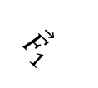
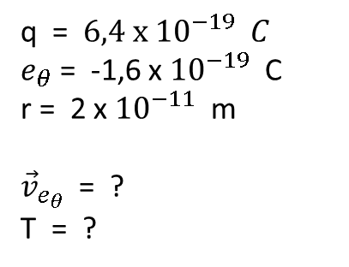

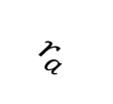





6)
+q
q = $6,4 x {10}^{−19} C$
$e_{θ}$ = -1,6 x ${10}^{−19}$ C
r = 2 x ${10}^{−11}$ m
${\vec{v}}_{e_{θ}}$ = ?
T = ?
A
+
$${\vec{F}}_{1}$$
$$r_{a}$$
$${\vec{v}}_{e_{θ}}$$
D
r
$${\vec{F}}_{2}$$
$$r_{b}$$
B
+
+q
Svolgimento:
$${\vec{F}}_{1}$$
${\vec{F}}_{C}= m_{e}a_{c}$= ${ m}_{e}$ $\frac{v_{e}^{2}}{r} = 2 F_{1/2} \cos{θ} = \frac{2kq^{2}}{r_{a}^{2}} \cos{α}$
$${\vec{F}}_{C}$$
$$α$$
→ ${ m}_{e}$ $\frac{v_{e}^{2}}{r}$ = $\frac{2kq^{2}}{r_{a}^{2}} \cos{α}$ , da qui ricavo ${\vec{v}}_{e_{θ}}$
$${\vec{F}}_{2}$$

Slide 12
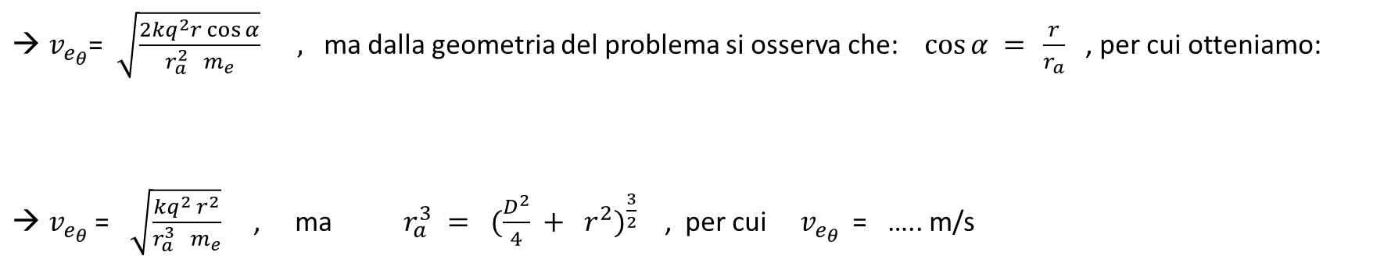
$v_{e_{θ}}$= $\sqrt{\frac{2kq^{2}r\cos{α}}{r_{a}^{2} { m}_{e}}} ,$ ma dalla geometria del problema si osserva che: $\cos{α = }\frac{r}{r_{a}}$ , per cui otteniamo:
$v_{e_{θ}}$= $\sqrt{\frac{kq^{2} r^{2}}{r_{a}^{3} { m}_{e}}}$ , ma $r_{a}^{3} = {(\frac{D^{2}}{4} + r^{2})}^{\frac{3}{2}}$ , per cui ${ v}_{e_{θ}}$ = ….. m/s
Per quanto riguarda il periodo (T) si ha: $T= \frac{2π}{ω}$ = $2π ∗ \frac{r}{v} =….. s$

